Slide 1
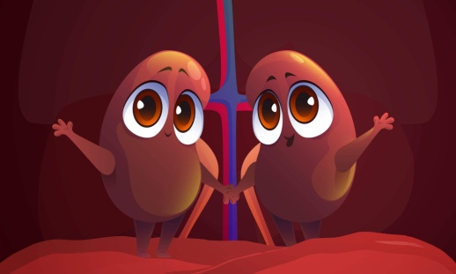
FOCUS NEPHROLOGIE
Dr Laure BURGUET
Le 05/03/2026

Slide 2
Cas clinique N°1
M. D. 64 ans, consulte pour asthénie intense, oligurie et œdèmes des membres inférieurs évoluant depuis 10 jours.
Antécédents:
HTA connue
Tabagisme sevré
Traitement: AMLODIPINE 10 mg/j
Examen clinique
TA : 165/95 mmHg, FC : 88 bpm, Température : 37,8 °C
Œdèmes des MI
Crépitants discrets aux bases
Bilan biologique initial:
Créatinine 320 µmol/L , Kaliémie 5,6 mmol/L, CRP 35 mg/L,
Hb10 g/dL, pas d’autres cytopénies
Bilan hépatique normal, TSH normale

Slide 3
Cas clinique N°1
Démarche diagnostic?

Slide 4
Cas clinique N°1
1/Ancienneté de l’atteinte rénale :
Antériorité de créatinémie
Sinon taille des reins à l’échographie
Contexte à risque?
Créatinémie il y a 3 mois : 95 micromol/l
=> Insuffisance rénale aigue

Slide 5
Cas clinique N°1
1/Ancienneté de l’atteinte rénale
2/ Signes de gravité et d’urgence :
Hyperkaliémie menaçante
Surcharge pulmonaire et oligurie
HTA sévère non tolérée
=> Ici à priori pas de signe d’urgence mais tableau de surcharge

Slide 6
Cas clinique N°1
1/Ancienneté de l’atteinte rénale
2/ Signes de gravité et d’urgence
3/ Arrêt des néphrotoxiques (AINS++) et adaptation des posologies des traitements

Slide 7
Cas clinique N°1
1/Ancienneté de l’atteinte rénale
2/ Signes de gravité et d’urgence
3/ Arrêt des néphrotoxiques (AINS++) et adaptation des posologies des traitements
4/ Cause fonctionnelle?
Examen clinique
Contexte
Traitements?
Bilan urinaire

Slide 8
Cas clinique N°1
1/Ancienneté de l’atteinte rénale
2/ Signes de gravité et d’urgence
3/ Arrêt des néphrotoxiques (AINS++) et adaptation des posologies des traitements
4/ Cause fonctionnelle?
Examen clinique
Contexte
Traitements?
Bilan urinaire
=> Dans tous les cas on hydrate pour voir ce qu’il se passe? Et on recontrôle?

Slide 9
Cas clinique N°1
1/Ancienneté de l’atteinte rénale
2/ Signes de gravité et d’urgence
3/ Arrêt des néphrotoxiques (AINS++) et adaptation des posologies des traitements
4/ Cause fonctionnelle?
Examen clinique
Contexte
Traitements?
Bilan urinaire
=> Dans tous les cas on hydrate pour voir ce qu’il se passe? Et on recontrôle?
NON!

Slide 10
Cas clinique N°1
Le bilan urinaire: A faire sur échantillon urinaire +++
Ionogramme urinaire, Na/K/Uree/creat
Na/k :
< 1 + DEC : hydratation
< 1 + HEC : diurétique (cardio-rénal)
> 1 organique (mais non interprétable sous diurétique)
FE urée (Urée Ux Creat P/Urée P/Creat U) : Medicalcul - Fraction excrétée de l'urée ~ Néphrologie
< 30% cause fonctionnelle
> 40-50% cause organique

Slide 11
Cas clinique N°1
Le bilan urinaire: A faire sur échantillon urinaire +++
Protéinurie/albuminurie/EPU: à exprimer en g/g ou mg/mmol
Protéinurie > 50 mg/mmol, composé à plus de 50% d’albumine : atteinte glomérulaire (souvent > 100 mg/mmol)
Protéinurie > 50 mg/mmol composé < 50% albumine, cause tubulaire (souvent < 100 mg/mmol)
Hématurie : atteinte glomérulaire +++
La présence d’une protéinurie/hématurie nécessite un avis urgent néphrologique, surtout en présence d’une insuffisance rénale aigue
Les insuffisances rénales aigues ne s’améliorant pas après hydratation doivent être adressées également

Slide 12
Cas clinique N°1
1/Ancienneté de l’atteinte rénale
2/ Signes de gravité et d’urgence
3/ Arrêt des néphrotoxiques (AINS++) et adaptation des posologies des traitements
4/ Cause fonctionnelle?
5/ Imagerie rénale :
Élimine une cause osbtructive des voies urinaires +++
Permet de voir si signe de chronicité : reins de petite taille, dédifférentiation.
Doppler : sténose de l’AR?

Slide 13
Cas clinique N°1
1/Ancienneté de l’atteinte rénale
2/ Signes de gravité et d’urgence
3/ Arrêt des néphrotoxiques (AINS++) et adaptation des posologies des traitements
4/ Cause fonctionnelle?
5/ Imagerie rénale :
Élimine une cause osbtructive des voies urinaires +++
Permet de voir si signe de chronicité : reins de petite taille, dédifférentiation.
Doppler : sténose de l’AR?

Slide 14
Cas clinique N°1
L’échographie rénale : les deux reins sont de tailles normales. Pas de dilatation pyélo-calicielle. Différentiation corticomédullaire conservée.
Bilan urinaire :
Ionogramme urinaire : NA/K > 1, FE urée 60%
Protéinurie à 350 mg/mmol, composée à 75% d’albumine
ECBU : hématurie microscopique
Pas de signe extra-rénal
=> On s’oriente vers une insuffisance rénale aigue d’origine glomérulaire

Slide 15
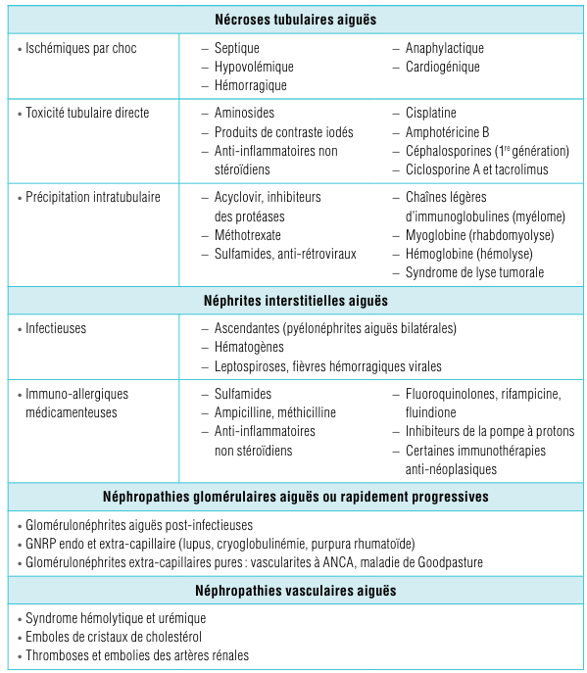
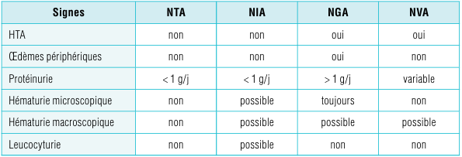
Cas clinique N°1
L’étiologie de l’IRA dépend du secteur touché :
Tubulo-interstitiel
Glomérulaire
Vasculaire

Slide 16
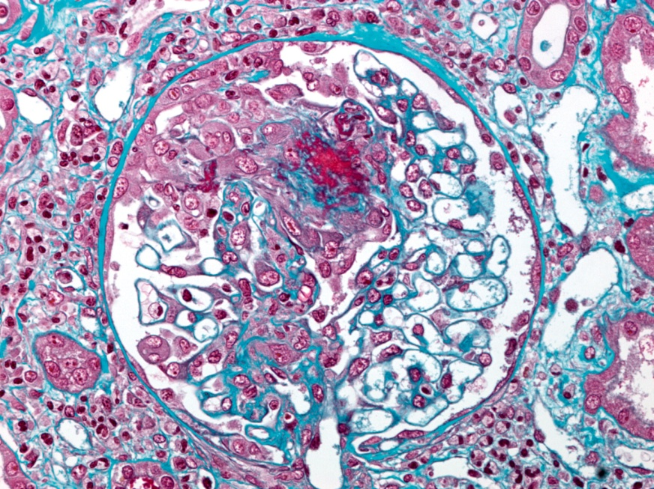
Cas clinique N°1
Le patient est hospitalisé dans le service de néphrologie
Le bilan auto-immun retrouve des ANCA anti-MPO positifs
La ponction biopsie rénale confirme le diagnostic de vascularite à ANCA
Urgence thérapeutique
formes extrarénales
risque de séquelles rénales

Slide 17
Cas clinique N°2
Mme A. 52 ans, consulte en néphrologie pour une dégradation de sa fonction rénale découverte sur un bilan biologique systématique réalisé par son médecin traitant. Suivi irrégulier sur les dernières années.
Antécédents:
Diabète de type 2 depuis 18 ans
HTA mal équilibrée
Dyslipidémie
Rétinopathie diabétique
Traitement: JANUMET 50/1000 mg 1 matin et soir, ABASAGLAR 10 UI le matin, CANDESARTAN 4 mg le matin, KARDEGIC 75 mg le soir, LANSOPRAZOLE 15 mg le matin, ATORVASTATINE 10 mg le soir , DICLOFENAC en gel
Examen clinique:
TA : 160/95 mmHg
IMC : 31 kg/m²
Œdèmes discrets des chevilles
Bilan biologique:
Créatinine 280 µmol/L, DFG estimé 22 mL/min/1,73 m², pas de trouble ionique, RA 15 mmol/L
Hb à 9,9 g/dl, pas de cytopénie, ferritine 80 µmol/L et CST à 15%
Calcémie normale, phosphorémie légèrement augmentée, PTH augmentée à 4N, carence profonde en vitamine D
Protéinurie 2,5 g/24h composée majoritairement d’albumine

Slide 18
Cas clinique N°2
1/Ancienneté de l’atteinte rénale

Slide 19
Cas clinique N°2
1/Ancienneté de l’atteinte rénale
Créatinémie à 130 µmol/L il y a 5 ans
L’échographie rénale retrouve deux reins de taille normales, avec une dédifferentation corticomédullaire bilatérale
=> Insuffisance rénale chronique

Slide 20
Cas clinique N°2
1/Ancienneté de l’atteinte rénale
2/ Signes de gravité et d’urgence

Slide 21
Cas clinique N°2
1/Ancienneté de l’atteinte rénale
2/ Signes de gravité et d’urgence
Aucun

Slide 22
Cas clinique N°2
1/Ancienneté de l’atteinte rénale
2/ Signes de gravité et d’urgence
3/ Arrêt des néphrotoxiques (AINS++) et adaptation des posologies des traitements

Slide 23
Cas clinique N°2
1/Ancienneté de l’atteinte rénale
2/ Signes de gravité et d’urgence
3/ Arrêt des néphrotoxiques (AINS++) et adaptation des posologies des traitements
4/ Imagerie rénale :
Élimine une cause osbtructive des voies urinaires +++
Permet de voir si signe de chronicité : reins de petite taille, dédifférentiation.
Doppler : sténose de l’AR?

Slide 24
Cas clinique N°2
1/Ancienneté de l’atteinte rénale
2/ Signes de gravité et d’urgence
3/ Arrêt des néphrotoxiques (AINS++) et adaptation des posologies des traitements
4/ Imagerie rénale :
5/ Cause?
FO RDP
Hba1c 10%
Holter TA : TA le jour à 150/90 et la nuit à 160/90
Protéinurie : activité de la maladie sous jacante?

Slide 25
Cas clinique N°2
1/Ancienneté de l’atteinte rénale
2/ Signes de gravité et d’urgence
3/ Arrêt des néphrotoxiques (AINS++) et adaptation des posologies des traitements
4/ Imagerie rénale :
Élimine une cause osbtructive des voies urinaires +++
Permet de voir si signe de chronicité : reins de petite taille, dédifférentiation.
Doppler : sténose de l’AR?
5/ Cause?
6/ Complications de la maladie rénale chronique?
Anémie 9,9 g/dl, avec carence en fer
Bilan P/C : calcémie normale, hyperphosphorémie, carence en vitamine D, hyperparathyroidie
Acidose métabolique

Slide 26
Cas clinique N°2
Diagnostic?

Slide 27
Cas clinique N°2
Diagnostic?
Maladie rénale chronique stade 4 sur probable néphropathie diabétique

Slide 28
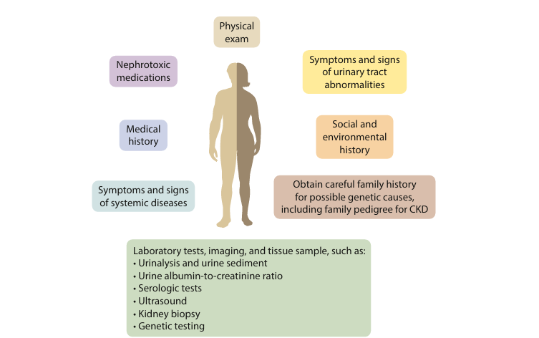
Bilan de la maladie rénale chronique
1. La cause?
KDIGO 2024 CKD Guidelines

Slide 29
Bilan de la maladie rénale chronique
Atteinte glomérulaire :
Diabète et HTA +++
Evolution des glomérulopathies aigues non traitées ou échec de traitement
Atteinte tubulaire :
Médicamenteuses : AINS, autres
Génétiques
Causes obstructives
Atteintes vasculaires :
Evolution atteinte aigue
Néphroangiosclérose
Sténose AR

Slide 30
Bilan de la maladie rénale chronique
Echographie rénale :
Éliminer une cause obstructive urologique
Evaluer ancienneté : taille des reins, atrophie corticale, différentation cortico-medullaire
Evaluation doppler
Etiologies particulières : polykystose rénale, rein unique, …
Bilan complémentaire :
Etiologique :
Électrophorèse des protéines sériques et urinaires
Bilan auto-immun
GAJ, Hba1c
Bilan génétique
Des complications;
NFS, reticulocytes, bilan martial
Acide urique
Calcémie, phosphorémie, PTH, vitamine D
Réserve alcaline
La ponction biopsie rénale
Réalisée par néphrologue ou radiologue
Hospitalisation de 72h
Sous anesthésie locale
2 à 3 prélèvements : MO, IF, ME
CI : troubles de l’hémostase, HTA non contrôlée, rein unique ou atrophique

Slide 31
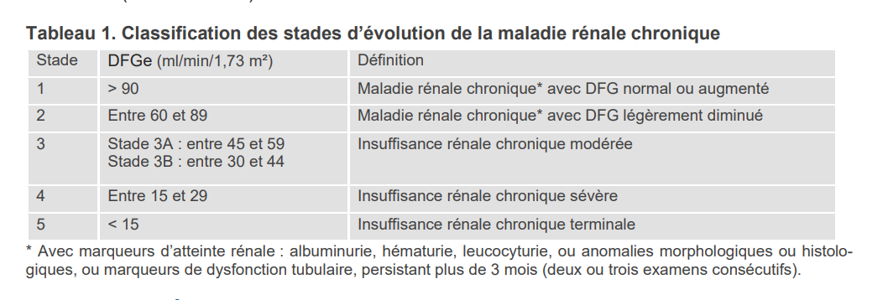
Bilan de la maladie rénale chronique
Le stade?:
DFGe : déclin annuel « physiologique » observé après 40 ans < 2 ml/min/1.73m²
déclin annuel « modéré » : entre 2 et 5 ml/min /1.73m², déclin annuel « rapide » : ≥ 5 ml/min/ /1.73m²
HAS 2021 Guide du parcours de soins – Maladie rénale chronique de l’adulte (MRC)

Slide 32
Cas clinique N°2
Diagnostic?
Risque d’évolution? On l’adresse à un néphrologue?

Slide 33
Cas clinique N°2
Diagnostic?
Risque d’évolution? On l’adresse à un néphrologue?
The Kidney Failure Risk Equation 30% à 2 ans et 75% à 5 ans
Oui on l’adresse à un néphrologue

Slide 34
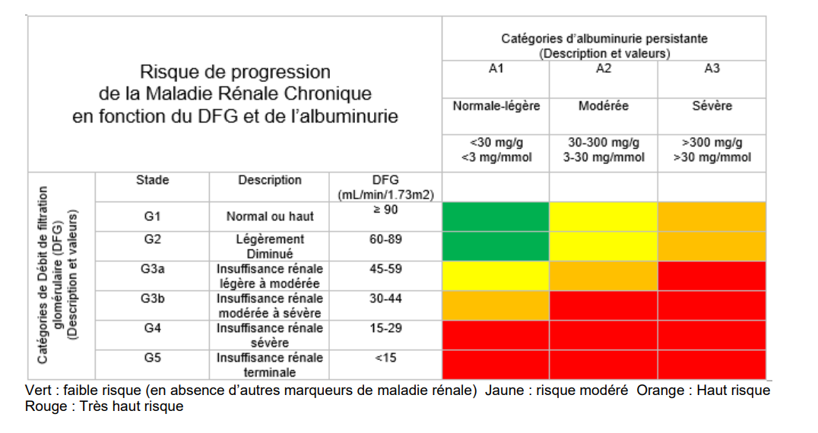
Bilan de la maladie rénale chronique
Le risque de progression?
HAS 2021 Guide du parcours de soins – Maladie rénale chronique de l’adulte (MRC)

Slide 35
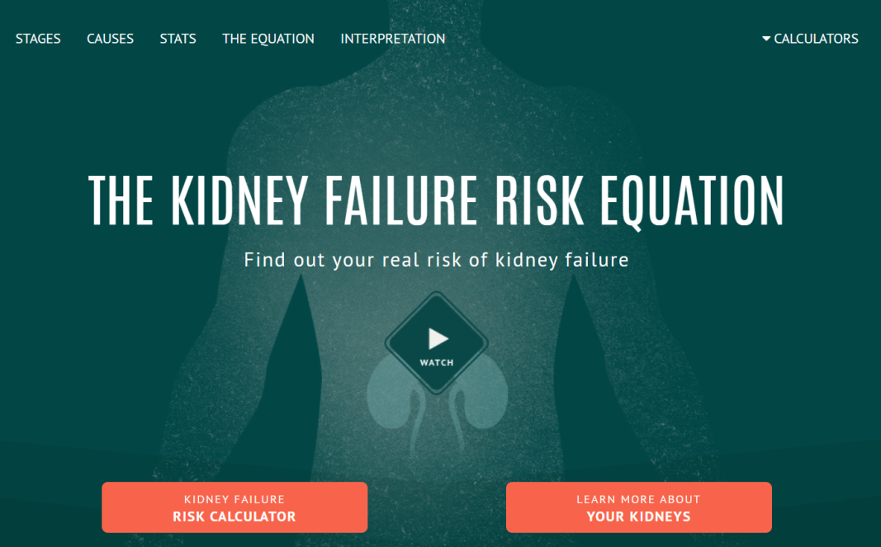
Bilan de la maladie rénale chronique
SRR < 5% à 5 ans = risque faible
SRR 5-15% à 5 ans = risque intermédiaire = adressage spécialisé souhaitable
SRR >15% à 5 ans = risque élevé = adressage spécialisé nécessaire
Ce score de risque prend en compte les 4 éléments cliniques suivants : âge, sexe, DFG, albuminurie.
Ce score de risque donne une échelle du risque de progression vers l’IRT exprimé de 0 à 100% à un horizon de 2 ans ou 5 ans. Il n’est validé que chez l’adulte (> 18 ans) et pour des valeurs de DFG < 60 ml/min/1,73m2.
The Kidney Failure Risk Equation

Slide 36
Cas clinique N°2
Diagnostic?
Risque d’évolution? On l’adresse à un néphrologue?
Prise en charge?

Slide 37
Cas clinique N°2
Diagnostic?
Risque d’évolution? On l’adresse à un néphrologue?
Prise en charge?
Arrêt AINS
CI METFORMINE
Traitement HTA bi ou trithérapie
Traitement du diabète : iSGLT2 (mais peu d’action sur le diabète, analogue GLP1, insulinothérapie)
iSGLT2
Dépistage SAOS
Régime diabétique, hyposodé < 6g/j et hypoprotidique
Autre : correction anémie, acidose métabolique, métabolisme phospho-calcique
Activité physique et perte de poids

Slide 38
Cas clinique N°2
Evolution (18 mois plus tard):
- DFG : 14 mL/min
Clinique Asthénie majeure, Anorexie, Prurit, Surcharge hydrosodée intermittente
Diagnostic? Prise en charge?

Slide 39
Cas clinique N°2
Evolution (18 mois plus tard):
- DFG : 14 mL/min
Clinique Asthénie majeure, Anorexie, Prurit, Surcharge hydrosodée intermittente
Diagnostic? Prise en charge?
Syndrome urémique
Information sur les techniques de suppléance rénale (greffe, dialyse, traitement conservateur)
Bilan pré-greffe et inscription
Préparation à la dialyse selon le choix de la patiente

Slide 40
Cas clinique N° 2
Après 14 mois d’attente, greffe rénale à partir d’un donneur décédé.
Intervention sans complication.
Reprise de diurèse immédiate.
Evolution post-greffe (6 mois):
DFG : 58 mL/min
Hb normalisée
Disparition des troubles phosphocalciques
Amélioration qualité de vie

Slide 41
Cas clinique N°3
Monsieur B., 45 ans, consulte pour une douleur lombaire brutale droite, sans fièvre, associée à l’apparition d’une hématurie macrosocpique.
Antécédents:
Antécédents familiaux :
Père décédé à 58 ans d’insuffisance rénale terminale, dialysé depuis l’âge de 52 ans
Tante paternelle suivie pour “kystes rénaux”
Antécédents personnels :
Hypertension artérielle diagnostiquée à 38 ans
Pas de traitement
Examen clinique:
TA : 155/95 mmHg
IMC : 26 kg/m²
Apyrétique
Sensibilité lombaire droite
Reins palpables et augmentés de volume
Pas d’œdèmes périphériques
Examens biologiques:
Créatinine 145 µmol/L, DFG estimé 52 mL/min/1,73 m², Protéinurie 0,5 g/24h, BU Hématurie +++
CRP 120 mg/l
Bilan hépatique normal
Hb 17 g/dl

Slide 42
Cas clinique N°3
1/Ancienneté de l’atteinte rénale

Slide 43
Cas clinique N°3
1/Ancienneté de l’atteinte rénale
DFG non connu
Mais antécédents familiaux
=> maladie rénale génétique?

Slide 44
Cas clinique N°3
1/Ancienneté de l’atteinte rénale
2/ Signes de gravité et d’urgence

Slide 45
Cas clinique N°3
1/Ancienneté de l’atteinte rénale
2/ Signes de gravité et d’urgence
Aucun

Slide 46
Cas clinique N°3
1/Ancienneté de l’atteinte rénale
2/ Signes de gravité et d’urgence
Aucun

Slide 47
Cas clinique N°3
1/Ancienneté de l’atteinte rénale
2/ Signes de gravité et d’urgence
3/ Arrêt des néphrotoxiques (AINS++) et adaptation des posologies des traitements

Slide 48
Cas clinique N°3
1/Ancienneté de l’atteinte rénale
2/ Signes de gravité et d’urgence
3/ Arrêt des néphrotoxiques (AINS++) et adaptation des posologies des traitements
4/ Imagerie rénale :
5/ Cause?
FO RDP
Hba1c 10%
Holter TA : TA le jour à 150/90 et la nuit à 160/90
Protéinurie : activité de la maladie sous jacante?

Slide 49
Cas clinique N°3
1/Ancienneté de l’atteinte rénale
2/ Signes de gravité et d’urgence
3/ Arrêt des néphrotoxiques (AINS++) et adaptation des posologies des traitements
4/ Imagerie rénale :

Slide 50
Cas clinique N°3
Imagerie:
Échographie rénale
Reins augmentés de taille (> 15 cm)
Multiples kystes bilatéraux de tailles variables
Scanner abdominal
Confirme la présence de multiples kystes corticaux et médullaires bilatéraux
Présence d’un kyste hémorragique
Kystes hépatiques associés

Slide 51
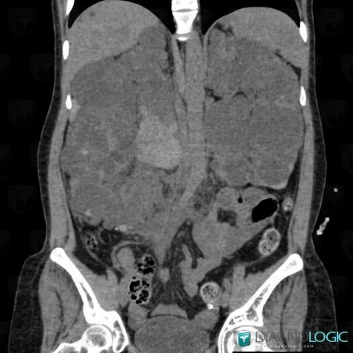
Cas clinique N°3
Imagerie:
Échographie rénale
Reins augmentés de taille (> 15 cm)
Multiples kystes bilatéraux de tailles variables
Scanner abdominal
Confirme la présence de multiples kystes corticaux et médullaires bilatéraux
Présence d’un kyste hémorragique
Kystes hépatiques associés

Slide 52
Cas clinique N°3
Diagnostic?

Slide 53
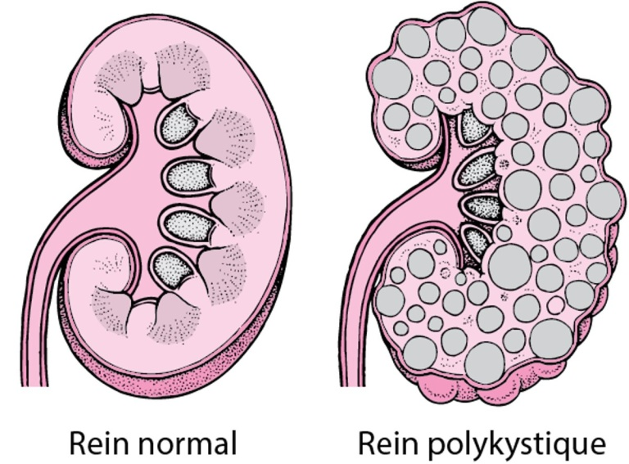
Cas clinique N°3
Diagnostic?
- Hémorragie intra-kystique sur polykystose rénale autosomique dominante au stade 3 de la maladie rénale chronique

Slide 54
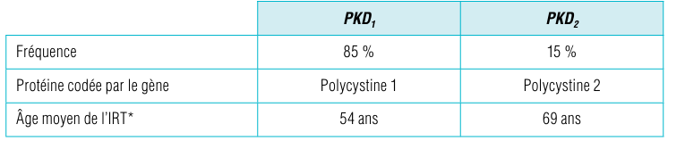
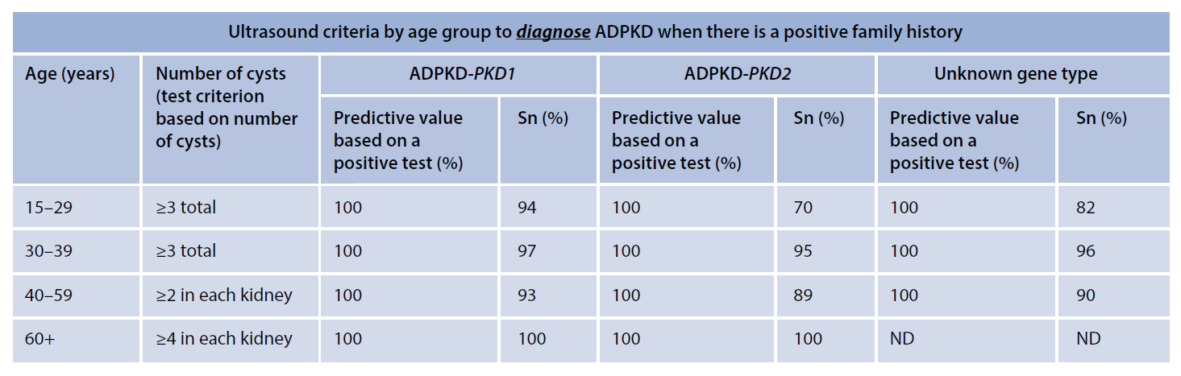
La polykystose rénale
Maladie génétique AD avec risque de transmission de 50%.
5% de mutations de Novo
Evaluation du risque de progression : type de mutation (histoire familiale ou génétique) et volume des reins (suivi IRM)

Slide 55
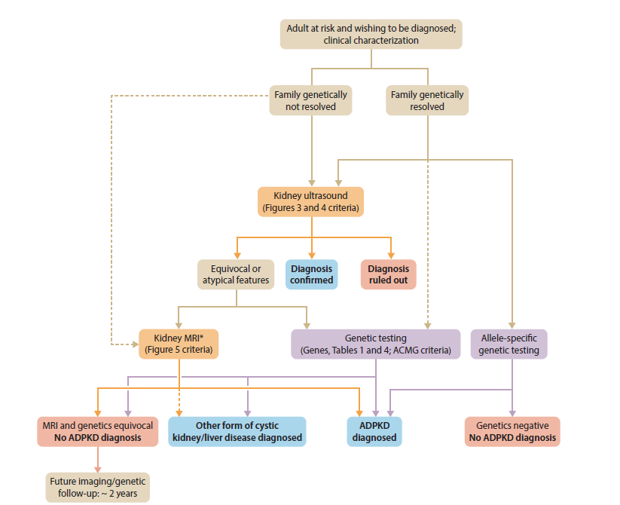
La polykystose rénale

Slide 56
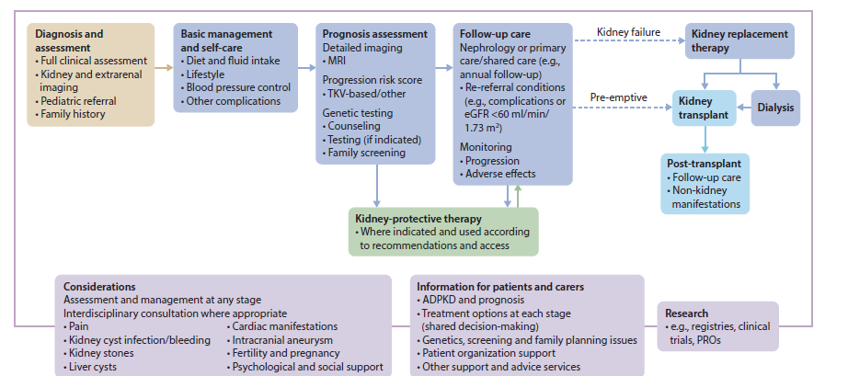
La polykystose rénale
Prise en charge de la PKRD: pluridisciplinaire:

Slide 57
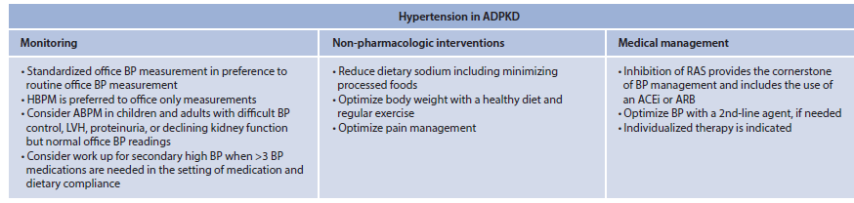
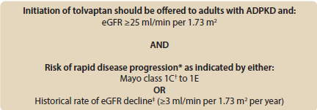
La polykystose rénale
Traitement de la PKRD :
Hydratation > 2L/j pour limiter les risques de calculs
Contrôle HTA
+/- TOLVAPTAN
Actuellement pas de place pour les iSGLT2 dans la polykystose rénale!

Slide 58
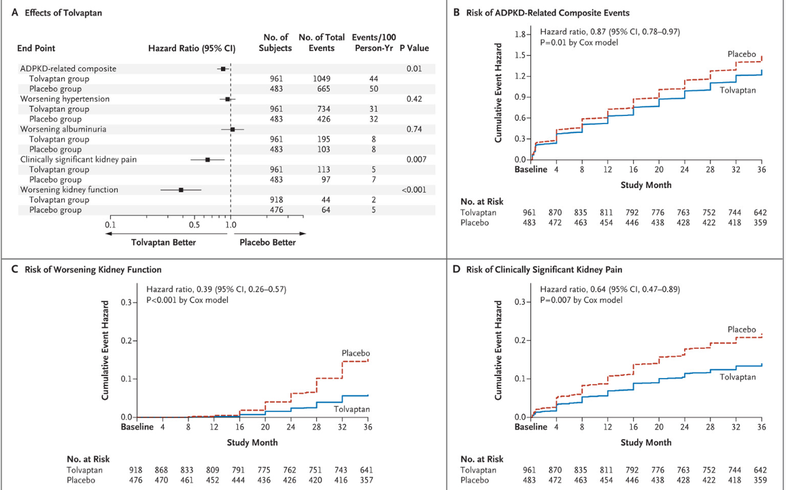
La polykystose rénale
Dégradation du DFG dans la PKRD sous TOLVAPTAN: Etude TEMPO

Slide 59
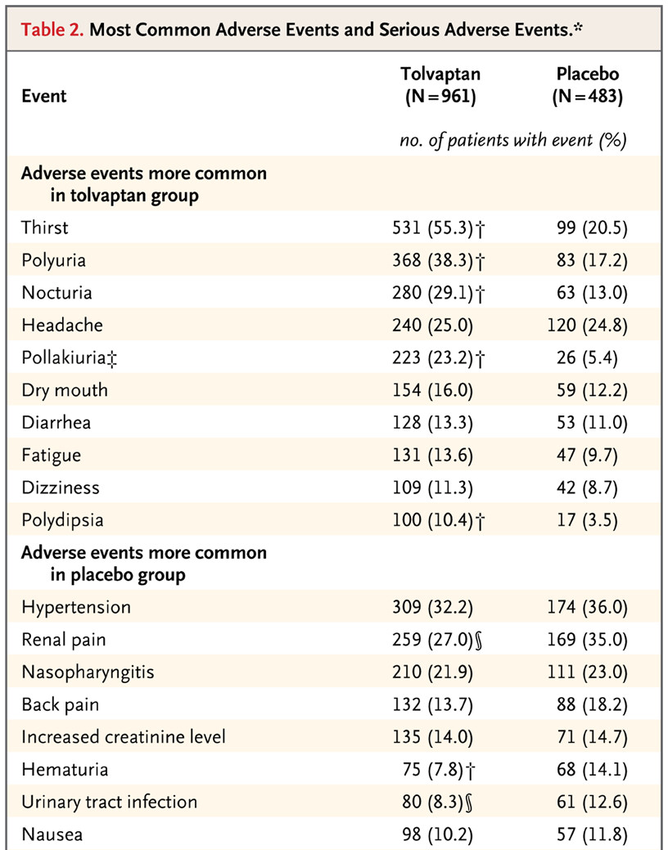
La polykystose rénale

Slide 60
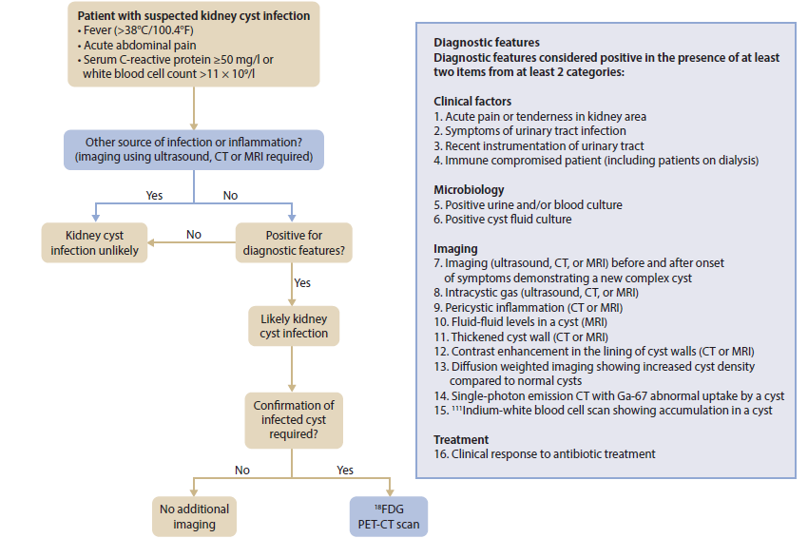
La polykystose rénale
Infection de kyste ou hémorragie intra-kystique?

Slide 61
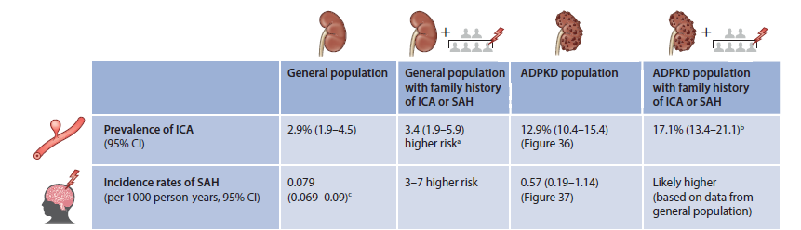
La polykystose rénale
Risque d’hémorragie intra-cérébrale dans la PKRD:
Dépistage par IRM cérébrale en cas de PKRD des novo ou d’ATCD familial d’anevrysme cérébral

Slide 62
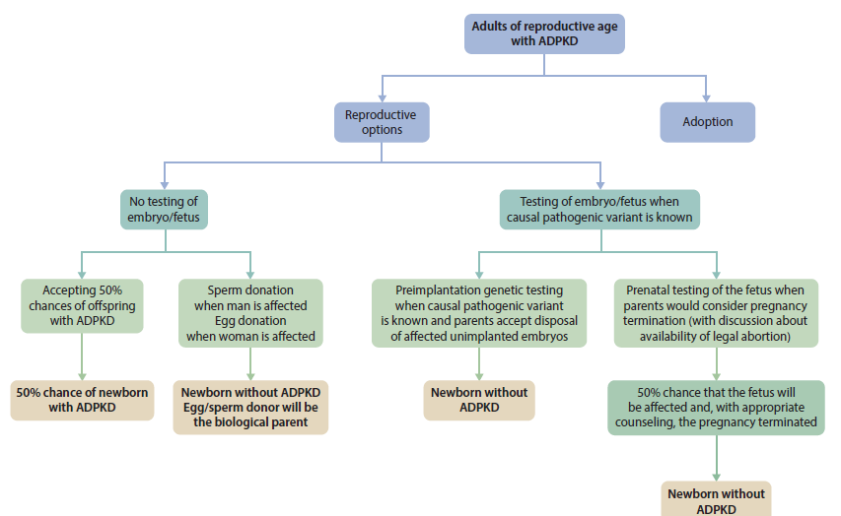
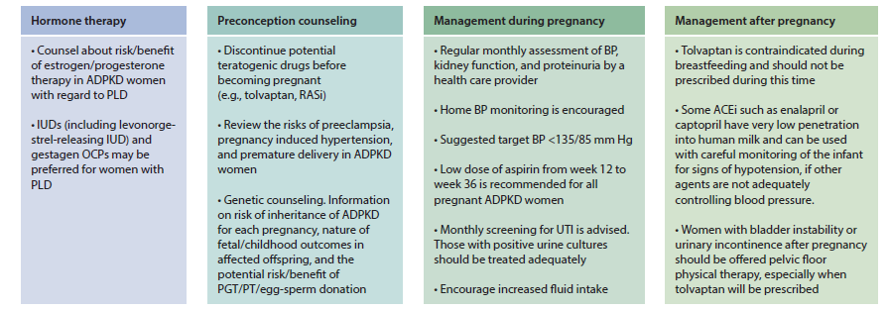
La polykystose rénale
Risque de transmission de 50% à la descendance
Comment prendre en charge?
Risque materno-fœtal pendant la grossesse:
Risque de pré-éclampsie et prématurité,
Risque de dégradation de la FR

Slide 63
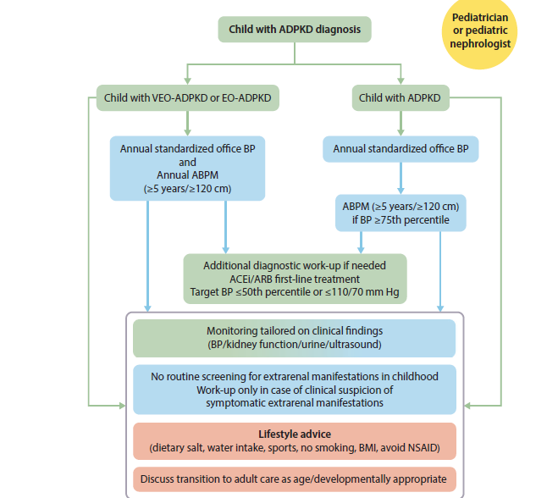
La polykystose rénale
Dépistage chez les enfants de parents polykystiques?

Slide 64
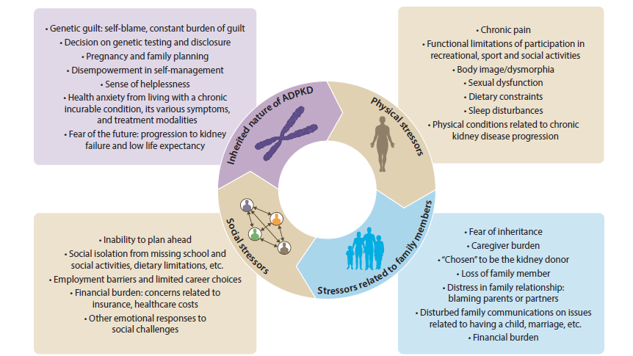
La polykystose rénale

Slide 65
Cas clinique N°4
Mme L., 72 ans, est amenée aux urgences pour confusion aiguë, céphalées et nausées évoluant depuis 48 heures.
Antécédents:
Tabagisme actif (50 PA)
Bronchopneumopathie chronique
Perte de poids de 6 kg en 3 mois
Traitement : paracétamol, Salbutamol inhalé
Examen clinique
TA : 130/75 mmHg
FC : 82 bpm
Température : 36,8 °C
Pas d’œdèmes
Pas de signes de déshydratation
Score de Glasgow : 14 (désorientation temporo-spatiale)
Bilan biologique:
Sodium 118 mmol/L Osmolalité plasmatique 255 mOsm/kg, Osmolalité urinaire 520 mOsm/kg, Sodium urinaire 65 mmol/L, Créatinine Normale—TSH Normale—Cortisol 8h Normal
Pas d’hypertriglycéridémie, glycémie à jeun normale.

Slide 66
Cas clinique N°4
Evaluation de la gravité ?
- natrémie < 120 : hospitalisation
symptômes neurologiques : risque de trouble de la vigilance, crise convulsive
Les hyponatrémie modérées entre 120 et 130 mmol peuvent parfois être prises en charge en externe, notamment si chronique

Slide 67
Cas clinique N°4
Evaluation de la gravité ?
Diagnostic?

Slide 68
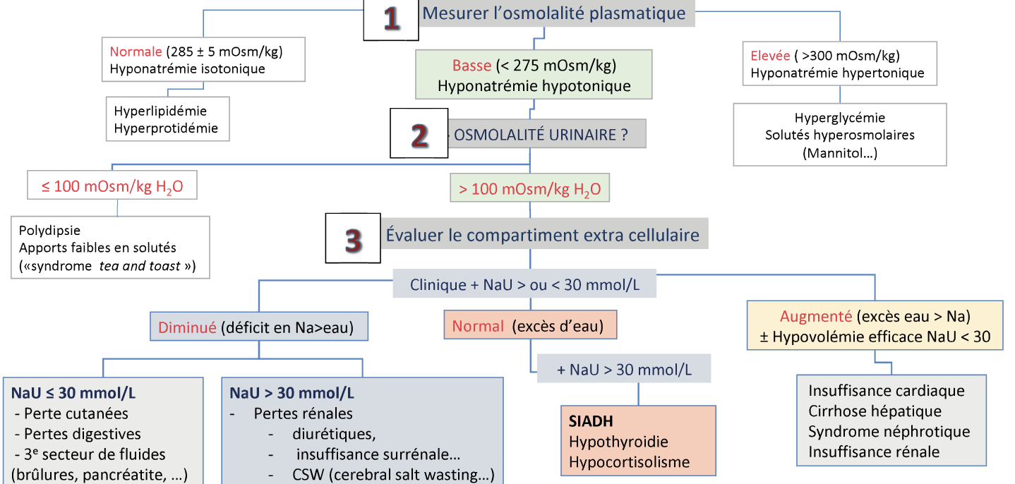
Hyponatrémie ou hyperhydratation intracellulaire
Correspond toujours à un excès d’eau = hypo osmolalité (<275mOsm/L)

Slide 69
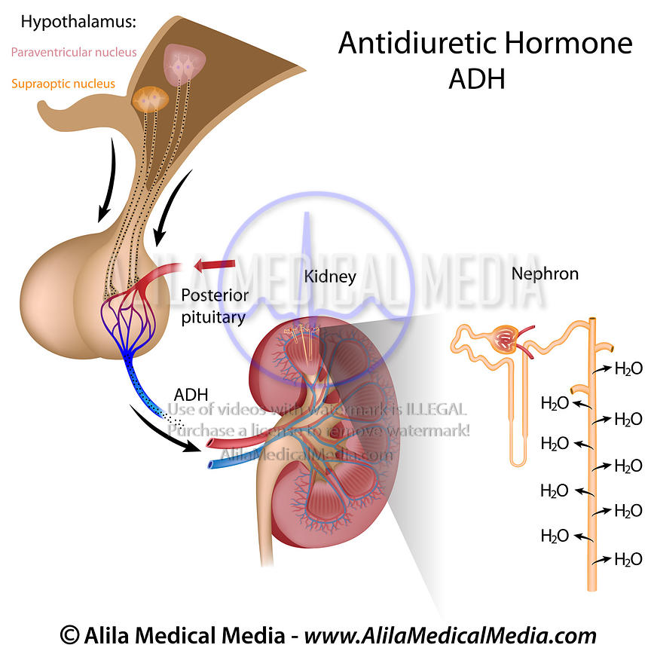
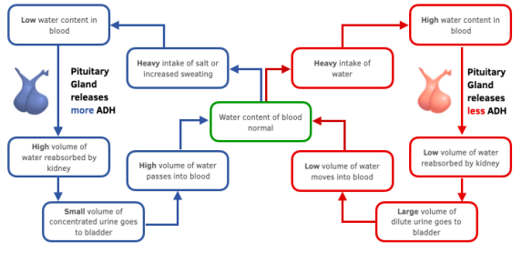
Le SIADH

Slide 70
Le SIADH
Symptômes :
Digestifs (nausées/vomissements)
Neurologique ( céphalées, confusion, crise d’épilepsie)
1)
Fausses hyponatrémie ?
Normo osmolaire : hyperprotidémie/hyperlipidémie
Hyperosmolaire : hyperglycémie
2)
Rein adapté?
Bilan urinaire : OsmU > 100mOsm/L, inadapté
Etat d’hydratation extracellulaire et natriurèse ?
Natriurèse non verrouillée
Normovolémie
TSH et Cortisol normal

Slide 71
Cas clinique N°4
Diagnostic?
Hyponatrémie hyposomolaire
Osmolarité urinaire > 100 non adaptée
Volémie normale, natriurèse non verrouillée
=> diagnostic de SIADH : sécrétion inapropriée d’hormone antidiurétique

Slide 72
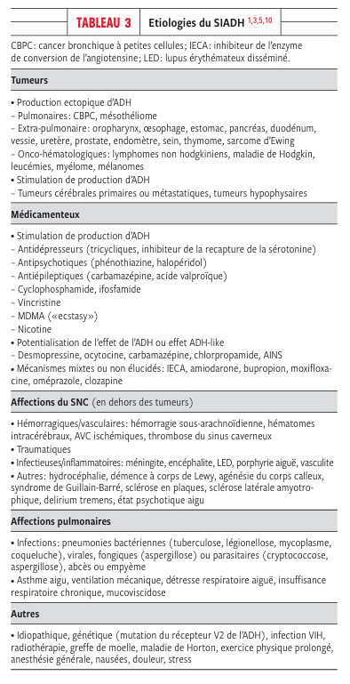
Le SIADH
Etiologies du SIADH :

Slide 73
Le SIADH
Etiologies du SIADH :
Bilan du SIADH :
TSH
Cortisol à 8h
Cause médicamenteuse?
Scanner cérébral TAP: recherche cause infectieuse, tumeur bénigne, néoplasie, …
Souvent idiopathique, pas de cause retrouvée.
Traitements :
Symptomatique :
°si chronique et asymptomatique :
- Restriction hydrique
- Gélules de sel +/- gelules d’urée +/- Tolvaptan
°si sévère ( Na+ < 120 mmol/L) ou symptomatique : NaCl 3 % +/- USI.
De la cause si possible:
Arrêt des traitements pourvoyeurs
Traitement autre étiologie (infection, néoplasie)

Slide 74
Cas clinique N°4
Bilan de SIADH :
Pas de traitement pourvoyeur
Cortisolémie à 8h et TSH normaux
Scanner cérébral et TAP injecté :
mise en évidence d’une masse pulmonaire
Biopsie : carcinome à petite cellule
Traitement:
Restriction hydrique 500-750 ml tout compris
Gélules de Nacl 1 g x 3/j
Si échec: gélules d’urée 15 à 30 g par jour
Traitement oncopneumologique.

Slide 75
Take Home message
La maladie rénale c’est silencieux, que cela soit aigu ou chronique
Les signes apparaissent tardivement!
A rechercher :
Chez les patients à risque : creat/RAC 1/an
Contexte de diarrhées/vomissements, traitement néphrotoxique en aigu
Y penser devant asthénie, OMI, HTA, …
Faire un bilan de débrouillage sanguin/urinaire, imagerie et nous contacter
Pour consultation en cas de MRC
Pour hospitalisation ou cs d’urgence en cas d’IRA sans amélioration rapide/contexte évocateur ou atteinte sévère
Nous adresser les patients avec une PKRD dés le diagnostic pour débuter un suivi au plus tôt : trop de patients vu tardivement avec une HTA non contrôlée. Attention aux grossesses chez les patients avec PKRD.

Slide 76
Merci!

